Slide 1

Bienvenue!

Slide 2
Seminaire de base
Paris - Décembre 15-17, 2014
Yves Wauthier
info@yves-wauthier.com
Le pouvoir des mots
dans la guérison

Slide 3
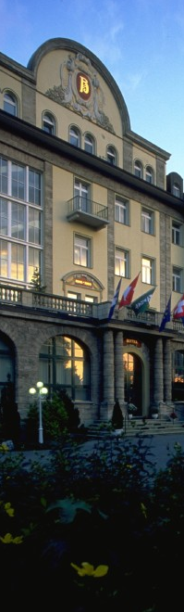

www.logosynthesis.net info@logosynthesis.net
Page facebook : Logosynthèse
Notes:
----- Notes de la réunion (31/10/13 18:13) -----
énergie de vie
souvenirs fantasmes croyances

Slide 4
Programme
Introduction
Logosynthèse dans son contexte
  Matière, énergie, information, conscience
  Une expérience
  Énergie de Vie – deux caractéristiques
La méthode
  Les méta-questions
  Les phrases
Plus de théorie
  Comment la Logosynthèse agit
  Essence et les 4 axiomes
  Assimilation et dissociation
Formation et certification
Démonstrations, exercices, travail personnel

Slide 5

Qui êtes-vous?
Espoirs?
Peurs?
Attentes?

Slide 6

Horaire
Mettons-nous d‘accord:
Jour 1: 09.30-17.00
Jour 2: 9.30-17.00
Jour 3: 9.30-17.00
6.5 heures par jour y compris pauses thé ou café
90 minutes pour la pause déjeuner
Pauses supplémentaires quand vous en avez besoin

Slide 7
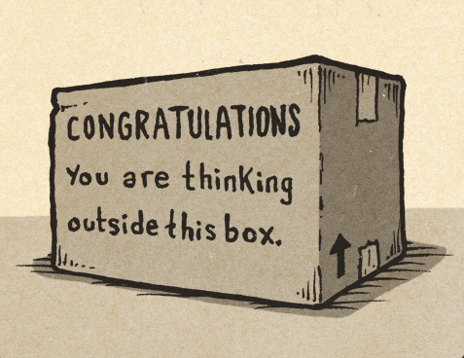
energy, information, consciousness
Félicitations !
Vous pensez hors de la boite.

Slide 8
QU’EST-CE QUE LA LogosynthèsE?
Un système de guérison, d‘apprentissage et de développement
Logo syn thesis: assembler avec des mots
Notes:
TA, Trauma, 1996 EFT, TFT, TAT, BSFF, Fred 2001 1. Konferenz
Viele Leute suchen nach einem neuen Paradigma Verbindung Energie, Information, Bewusstsein, Essenz

Slide 9
LA LogosynthèsE est un système d‘auto-coaching
ET de changement accompagné
Qu‘est-ce que la Logosytnhèse?

Slide 10
LA logosynthèse contient des éléments de psychanalyse, hypnose, pnl, analyse transactionnelle, et psychologie énergétique, et aussi: trouve son origine dans la sagesse ancestrale
Qu‘est-ce que la Logosytnhèse?

Slide 11
QU’EST-CE QUE LA LogosynthèSE ?
Logosynthesis – Logosynthèse – Logosintesi
  Est un système intégré pour un changement accompagné
  Soutient la guérison de la connexion à l’Essence, la raison la plus profonde de notre existence
  Est à la fois un modèle et différentes méthodes
  Combine d’anciennes connaissances avec des concepts dérivés de la psychothérapie et de la psychologie énergétique
  Peut être appliquée seule ou en combinaison avec d’autres outils de guérison, avec les clients ou pour votre développement personnel et spirituel
  A été développée par Willem Lammers
  Se base sur l’hypothèse que l’énergie de Vie existe

Slide 12
utilisations
Peur, chagrin, échec
Souvenirs perturbants
Croyances limitantes, pensées et fantasmes ou réalités construites
Mauvaises habitudes
Problèmes relationnels
Gestion des symptômes physiques
Traumas
Etc.

Slide 13
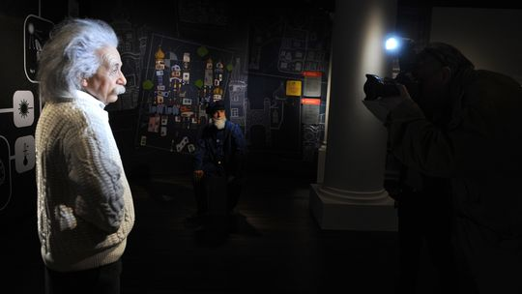
énergie

Slide 14
Qu‘est-ce que l‘énergie?
L‘énergie est un potentiel d‘impact sur les choses
L‘énergie est nécessaire pour:
  Bouger ou accélérer un objet
  Chauffer une substance ou un objet
  Permettre le flux du courant électrique
  Irradier des ondes électromagnétiques
  Nécessaire à la vie des plantes, animaux et humains
L‘énergie peut circuler librement ou être conservée
  En nourriture
  Comme carburant fossile : gaz, huile, pétrole
  Dans un réservoir dans les Alpes

Slide 15
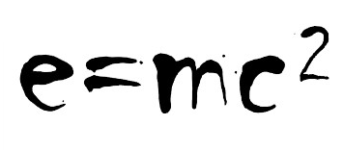
L‘énergie, c‘est plus encore
intention
conscience
Information
énergie
matière

Slide 16

Pour votre corps tout est matière
corps

Slide 17
Pour votre esprit tout est information
esprit

Slide 18
Pour votre Soi superieur, pour votre essence, votre source, tout est conscience
Esprit supérieur

Slide 19
Énergie subtile
La Logosynthèse part du principe que
  Il existe une forme d‘énergie subtile
  Cette énergie subtile est cohérente et peut avoir une influence sur notre environnement ou notre corps physique
  Contrairement à la loi d‘entropie (seconde loi de thermodynamique) des choses plus complexes peuvent émerger de ces énergies subtiles
Ce concept est profondément enraciné dans l‘histoire de l‘humanité
En fonction des différentes cultures, cette énergie subtile, créatrice et manifestée porte différents noms :ka, physis, rûah, prana, qi, élan vital, évolution
  en Logosynthèse, on l‘appelle Essence
Notes:
Zeno:
The force of nature,
which eternally strives to make things grow
and to make growing things more perfect

Slide 20
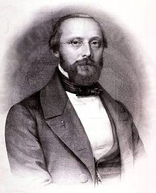
Energie de vie
La biologie et la psychologie ont
habituellement une approche sceptique et matérialiste
Elles ont tendance à nier qu‘il y ait plus que la Vie la de la matière,
par exemple Virchow, 1860:
  La science médicale a récemment défini son approche comme mécanique, le but étant de réaliser une physique des organismes. La médecine a prouvé que la vie n’est que la somme de phénomènes, chacun de ces phénomènes est basé sur des lois connues de la physique.

Slide 21
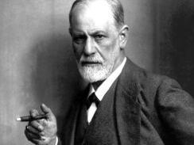
Energie de vie
Sigmund Freud voyait un pouvoir
créateur inhérent à la nature comme
une “illusion plaisante”
Eric Berne, le fondateur de l’analyse transactionnelle avait une approche plus pragmatique :
  Peut-être Physis (« Nature », l’énergie de vie) n’existe pas du tout, mais malgré notre aptitude à être définitif sur le sujet, il y a tellement de chose qui arrivent avec une telle force, qu’il est plus aisé de comprendre la nature humaine si nous croyons que Physis existe.

Slide 22
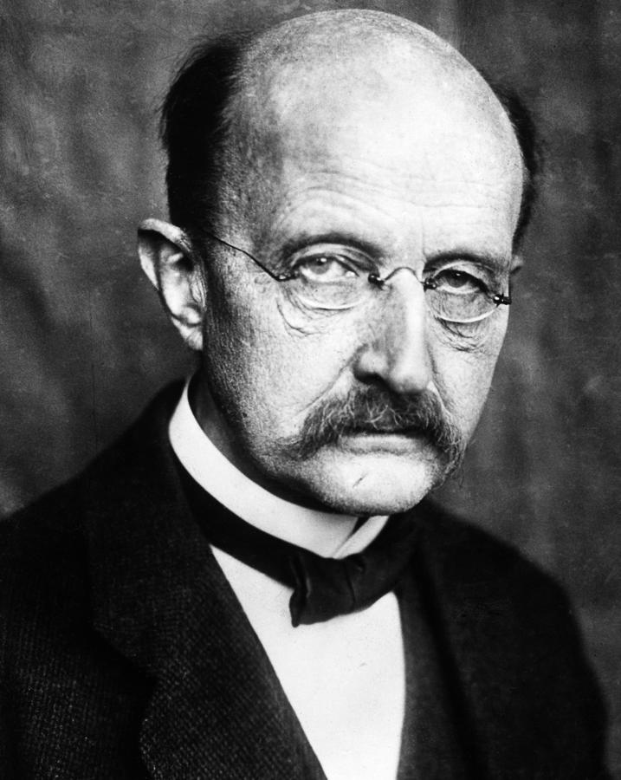
max planck
Toute matière trouve son origine et existe uniquement grâce à une force qui amène la particule de l‘atome à vibrer et qui maintient le plus infime des systèmes solaires de l‘atome ensemble.
Nous devons supposer qu‘il y a derrière cette force un esprit conscient et intelligent.
Cet esprit est la matrice de toute matière.
Notes:
All matter originates and exists only by virtue of a force which brings the particle of an atom to vibration and holds the most minute solar system of the atom together. We must assume behind this force the existence of a conscious and intelligent mind. This mind is the matrix of all matter.

Slide 23
troubles
Quand l‘énergie d‘une personne n‘est pas en équilibre,
  Il n‘y a pas de gestion adéquate des changements ou dangers dans l‘environnement
  La personne perd son autonomie
  Les réactions émotionnelles appropriées sont désactivées
  L‘agressivité et l‘anxiété apparaissent
  Des symptômes physiques se manifestent
  Il y a une influence importante des schémas relationnels et réactionnels appris dans l‘enfance.
Des relations équilibrées entre individus ne sont pas possibles

Slide 24
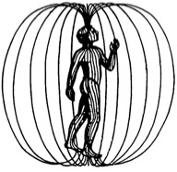
UNE EXPéRIENCE
Pensez à une personne que vous aimez

Slide 25

Où percevez-vous cette personne?
?
?
?
Notes:
Energiefeld, worin Du Dich bewegst
Im Raum ist der Körper, ein biologischer Organismus der genährt und gepflegt werden muss
Was lernst Du über deinen Raum

Slide 26
Où percevez-vous cette personne?
Au-dessus de vous ?
À droite?
À gauche?
En-dessous de vous?
À quelle distance?
Notes:
Energiefeld, worin Du Dich bewegst
Im Raum ist der Körper, ein biologischer Organismus der genährt und gepflegt werden muss
Was lernst Du über deinen Raum

Slide 27
Comment savez-vous que cette personne est là?
voir ?
entendre?
sentir ?
Notes:
Energiefeld, worin Du Dich bewegst
Im Raum ist der Körper, ein biologischer Organismus der genährt und gepflegt werden muss
Was lernst Du über deinen Raum

Slide 28
Comment réagissez-vous à sa présence ?
Dans votre corps ?
Émotionnellement ?
Dans vos pensées?
Notes:
Energiefeld, worin Du Dich bewegst
Im Raum ist der Körper, ein biologischer Organismus der genährt und gepflegt werden muss
Was lernst Du über deinen Raum

Slide 29
Ce que vous voyez, entendez ou sentez de cette personne que vous aimez est de L‘énergie gelée, nous nommons cela une structure énergétique, ou introject
Dans le cas présent, c‘est agréable

Slide 30
L‘énergie gelée peut déclencher des émotions, pensées et sensations physiques
Dans le cas présent, c‘est agréable

Slide 31
Partagez votre expérience de votre perception
Une personne aimée

Slide 32

Autre expérience
Pensez à une personne que vous n‘aimez vraiment pas

Slide 33
Où percevez-vous cette personne?
?
?
?
Notes:
Energiefeld, worin Du Dich bewegst
Im Raum ist der Körper, ein biologischer Organismus der genährt und gepflegt werden muss
Was lernst Du über deinen Raum

Slide 34
Où percevez-vous cette personne?
Au-dessus de vous ?
À droite?
À gauche?
En-dessous de vous?
À quelle distance?
Notes:
Energiefeld, worin Du Dich bewegst
Im Raum ist der Körper, ein biologischer Organismus der genährt und gepflegt werden muss
Was lernst Du über deinen Raum

Slide 35
Comment savez-vous que cette personne est là?
voir ?
entendre?
sentir ?
Notes:
Energiefeld, worin Du Dich bewegst
Im Raum ist der Körper, ein biologischer Organismus der genährt und gepflegt werden muss
Was lernst Du über deinen Raum

Slide 36
Comment réagissez-vous à sa présence ?
Dans votre corps ?
Émotionnellement ?
Dans vos pensées?
Notes:
Energiefeld, worin Du Dich bewegst
Im Raum ist der Körper, ein biologischer Organismus der genährt und gepflegt werden muss
Was lernst Du über deinen Raum

Slide 37
Partagez votre expérience de votre perception
Une personne que vous n’aimez vraiment pas

Slide 38
L‘énergie gelée peut déclencher des émotions, pensées et sensations physiques
Dans le cas présent, c‘est moins agréable

Slide 39

unités d’inconfort subjectif
A combien sont vos émotions, vos sensations dans votre corps et vos pensées, lorsque vous pensez à cette personne maintenant? Sur une échelle de
0 – – – – – – – – 10?
Prenez-en note !
Notes:
Notiz machen auf Flipchart, tesammen zählen

Slide 40
unités de confiance en soi
A combien évaluez-vous votre confiance en vous, si vous percevez cette personne dans votre espace personnel sur une échelle de
0 – – – – – – – – 100?
Prenez-en note !
Notes:
Notiz machen auf Flipchart, tesammen zählen

Slide 41
Maintenant vous dites les trois phrases pour faire circuler l‘énergie, réinstaller la fluidité
Dans la représentation et dans la réaction
Ne pensez pas aux phrases, dites-les simplement
Utilsez la logosynthèse

Slide 42
Phrase 1
Je récupère toute mon énergie imbriquée dans la forme spatiale de la perception de cette personne, et la ramène à sa juste place en Moi
Notes:
Erlaube, te sein was is, en was kommt, es muss nicht mal was kommen, lass es Wijken. Du brauchst nichts te verstehen, überlasse es dem Unterbewusstsein te Wijken
Muskeltest:
Wenn mijn Finger siköffnen, kann ikweitermachen
Erst in zweiter Instanz auf Reaktieen fokussieren

Slide 43

Laissez les mots faire le travail...

Slide 44
Phrase 2
J’enlève toute énergie non-Moi, liée à la forme spatiale de la perception que j’ai de cette personne, de toutes mes cellules, de tout mon corps et de mon espace personnel, et je la renvoie là où elle doit vraiment être

Slide 45
Laissez les mots faire le travail...

Slide 46
Phrase 3
Je récupère toute mon énergie imbriquée dans toutes mes réactions à la forme spatiale de la perception de cette personne, et la ramène à sa juste place en Moi

Slide 47
Laissez les mots faire le travail...

Slide 48
unités d’inconfort subjectif
A combien est le total de vos émotions, vos sensations dans votre corps et vos pensées, lorsque vous pensez à cette personne maintenant?
Sur une échelle de
0 – – – – – – – – 10?
Quelle est la différence?
Notes:
Notiz machen auf Flipchart, tesammen zählen

Slide 49
unités de confiance en soi
A combien évaluez-vous votre confiance en vous, si vous percevez cette personne dans votre espace personnel sur une échelle de
0 – – – – – – – – 100?
Quelle est la différence?
Notes:
Notiz machen auf Flipchart, tesammen zählen

Slide 50
C‘est juste un exemple
Vous pouvez utiliser la logosynthèse dans de nombreux domaines
applications
Notes:
DO YOU LIKE THIS?

Slide 51
Ce que nous appelons énergie en Logosynthèse a deux caractéristiques principales
L‘énergie en Logosynthèse

Slide 52
La matière, energie, information, conscience est fluide ou pas
#1

Slide 53
L‘énergie doit être à sa juste place: dans votre espace personnel quand elle est à vous, hors de votre espace personnel, quand elle ne l‘est pas
#2

Slide 54
1
L‘énergie est fluide ou gelée

Slide 55

1
L‘énergie est fluide ou gelée

Slide 56
Notre énergie peut se comporter comme la lumière : comme une vague ou comme une particule les vagues sont dans le flux, fluide mais pas les particules
1
L‘énergie est fluide ou gelée

Slide 57

1
L‘énergie est fluide ou gelée
La lumière est une particule!
Notes:
Final Speculation on the Origin of Consciousness.
It is evident that the matter waves of the universe are the underlying source of the action we observe in our human energy world, even though the matter waves are unseen - like the puppeteer behind the curtain. This process is available for use by nature in designing our evolutionary development. Did it happen? If it did, then it is not unreasonable that our brain and other parts of our neural physiology are interconnected by an unseen communication network that coordinates and regulates behavior of certain parts of the body. Since energy exchange is not involved at this matter wave level, we would not have a sensory impression of logical thought, only an awareness of ourselves and our body. More research is needed to know, but in view of the intricacy of our neural structures, the work will not be easy.
The range of experiments needed to verify consciousness or extra-sensory perception is almost as large as human imagination. An example is the philosophy of my daughter Jennifer, who was the illustrator and artist for my book (Wolff, 1990) which first described the wave structure of matter. After reading the book, my daughter has acquired new beliefs on consciousness. As a scientist, I cannot propose beliefs not based on laboratory facts, but my daughter has no such inhibitions. She uses the matter wave theory to explain things that had formerly puzzled her. She explains, "Consciousness can be active. If I pray that a sickfriend's cancer will be cured, I visualize my thoughts traveling on matterwaves that connect my mind to my sick friend's mind."
The matter wave theory has been happily integrated into her existing beliefsystem. She says "I just ignored the complex math, I don't understand it.Perhaps what we think of as God, is only the interconnections between us atthis wave/particle level" and "I don't care if it is God or matter waves, allI need to know is that all human beings are connected to each other and thatprayer and my human thoughts are powerful and using the consciousness of mymind communicates them for me."

Slide 58

Dans une vie idéale, toute votre énergie vitale est dans le flux - fluide, en accord avec votre destin, votre essence
1
Vous êtes éveillé
Notes:
http://www.macobserver.com/tmo/article/need-the-lord-of-the-rings-timeline-its-on-your-mac

Slide 59
Dans le flux, vous êtes une part d‘un tout qui fait partie d‘un tout plus vaste avec un but vous êtes connecté à une conscience universelle
1
L‘énergie est fluide ou gelée
Notes:
Een systeem is een activiteit met een grens, zei Bateson

Slide 60
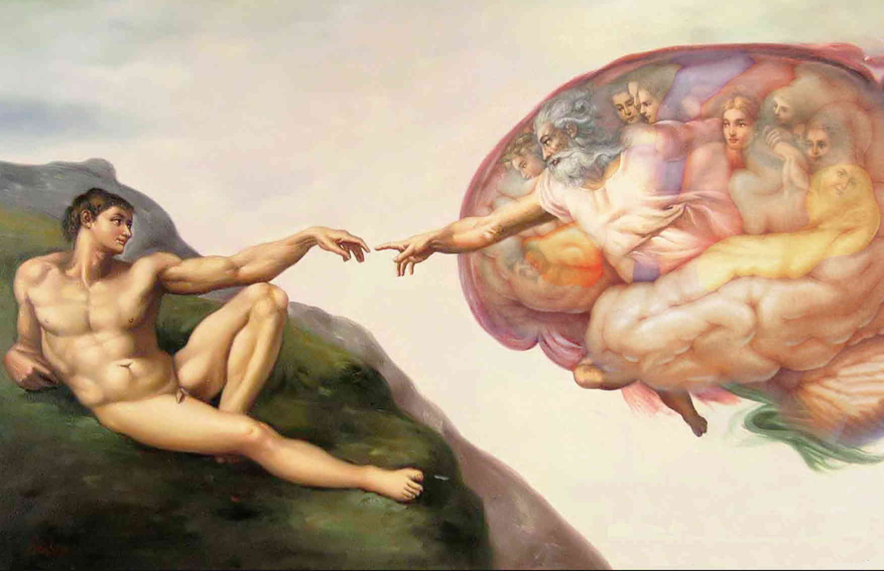
Notes:
Exercice de groupe sur le Self :
Quel métier avez-vous choisi
Est-il en lien avec votre objectif de vie, votre raison d’être?
Quelle est votre raison d’être, votre lien avec votre essence, votre self?
Avez-vous déjà expérimenté cette connexion à votre Self, votre essence?
Partagez

Slide 61
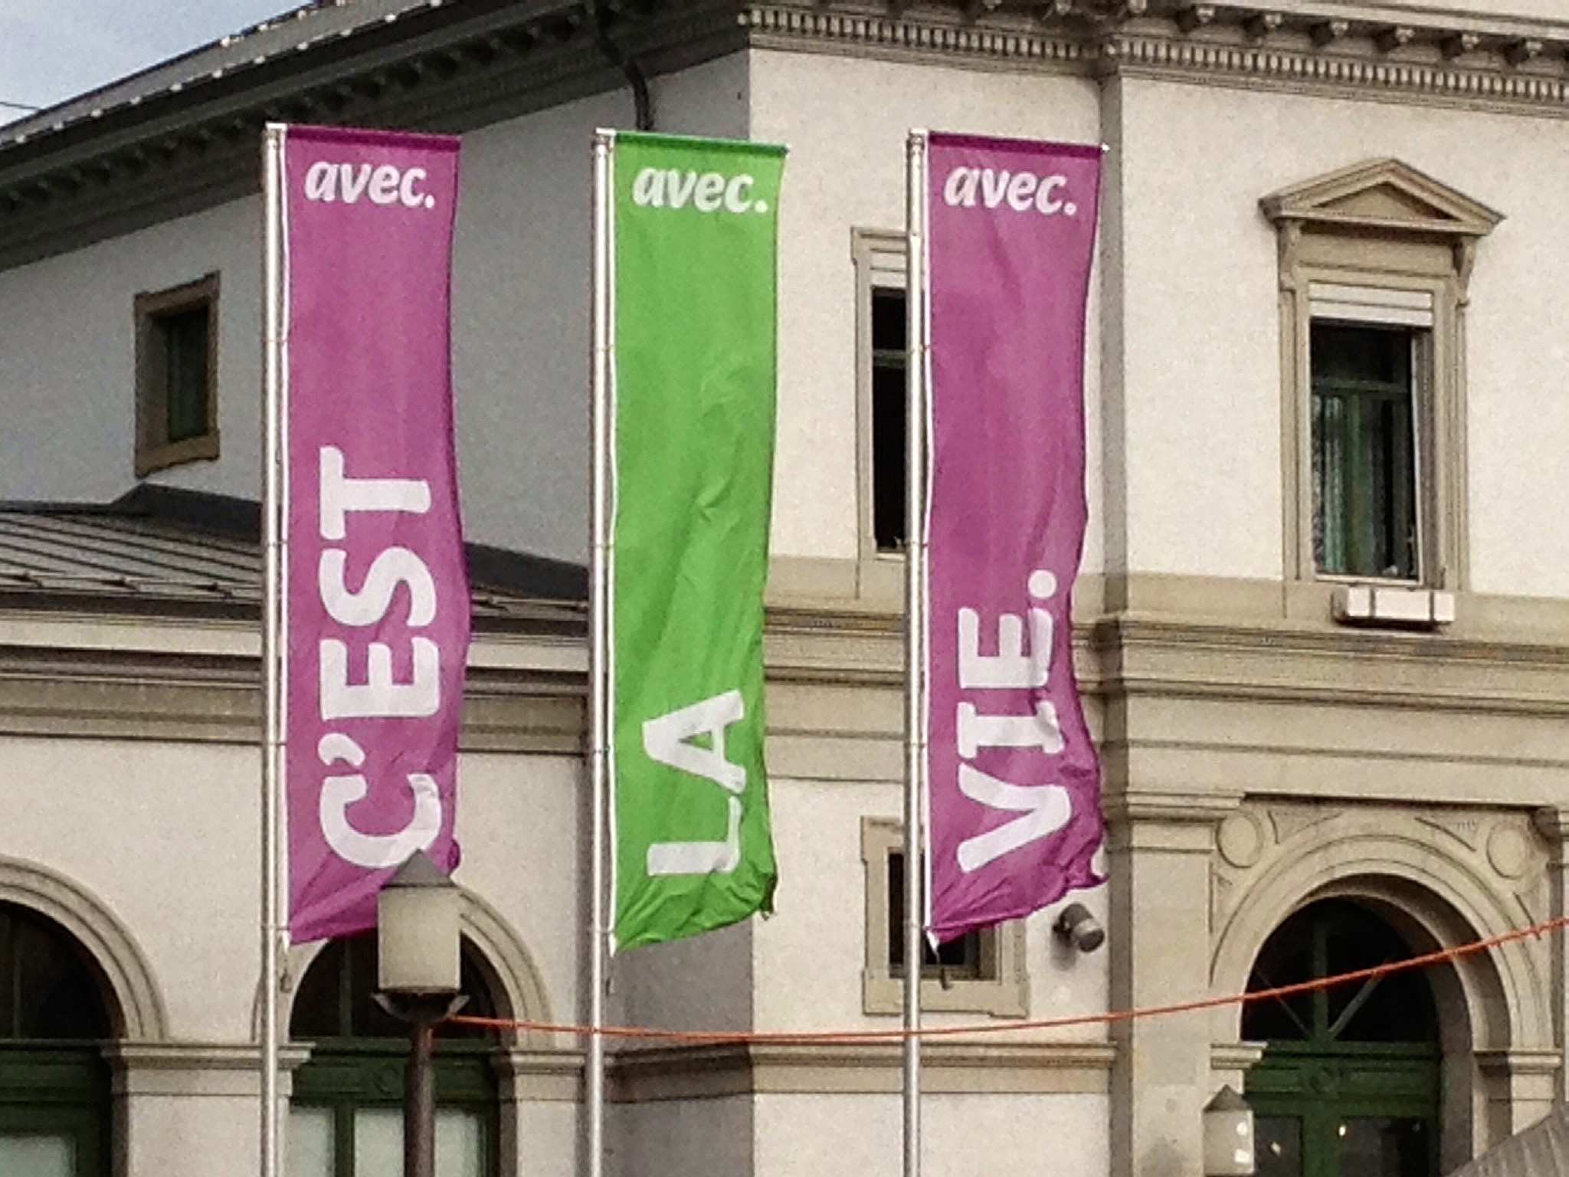
Normalement une partie de votre vie est dans le flux-fluide une autre part est gelée
1
C‘est la vie

Slide 62
Des événements traumatiques peuvent vous déconnecter du flux de la vie une partie de votre énergie gèle = dissociation
1
L‘énergie est fluide ou gelée
Notes:
Schema!

Slide 63
Les parts dissociées perdent le contact avec l‘ici-et-maintenant, avec le sens de la vie votre mission, votre soi supérieur, votre essence
1
L‘énergie est fluide ou gelée
Notes:
Schema!

Slide 64
L‘énergie de vie gelée vous rend malade bloque votre croissance et votre développement
1
L‘énergie est fluide ou gelée

Slide 65
L‘énergie fluide (dans le flux) soutient votre développement, vos intentions, votre mission de vie.
1
flux

Slide 66
La Logosynthèse rétablit le flux de l‘énergie gelée
1

Slide 67
2
L‘énergie doit être à sa juste place

Slide 68
L‘énergie humaine a sa juste place, là Où elle doit naturellement être
Vous vivez dans un corps dans un espace personnel
2
L‘énergie doit être à sa juste place

Slide 69
Si vous êtes en bonne santé, votre énergie est centrée dans votre corps et votre espace personnel
2
L‘énergie doit être à sa juste place

Slide 70
en cas de trauma, stress, dissociation, vous perdez de la cohérence.
Votre énergie gèle en fragments, éparpillés partout.
2
L‘énergie doit être à sa juste place

Slide 71
ces fragments contiennent des perceptions et fantasmes gelés éparpillés partout
2
L‘énergie doit être à sa juste place

Slide 72
aussi l‘énergie des autres peut être attachée, gelée, collée dans votre espace, dans votre champs.
Ce n‘est pas sa juste place
2
L‘énergie doit être à sa juste place
Notes:
Remember: Energie kann op de verkeerde of de juiste plek zijn

Slide 73
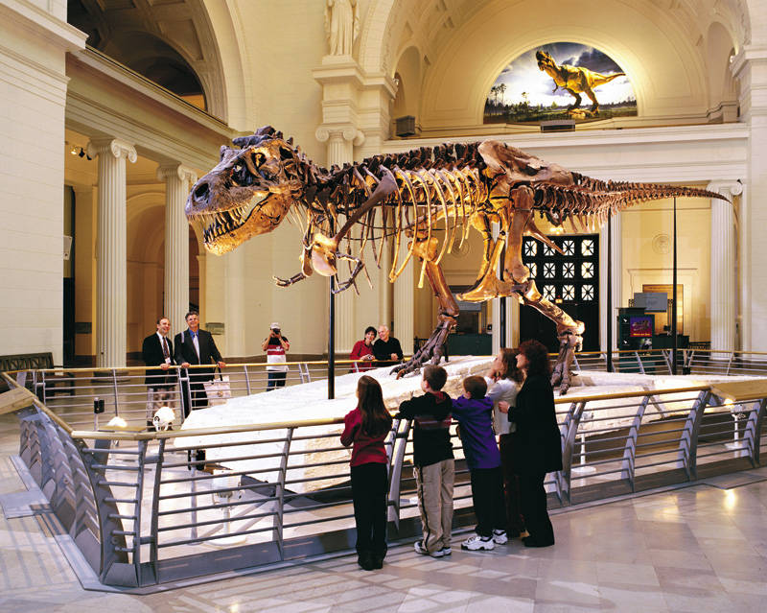
Votre espace personnel est comme un musée
2
L‘énergie doit être à sa juste place

Slide 74
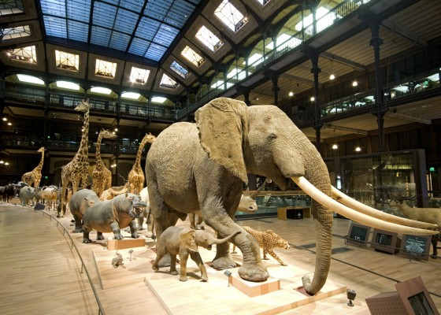
Ce musée est personnel à chacun
2
L‘énergie doit être à sa juste place

Slide 75
Que fait la logosynthèse?

Slide 76
La logosynthèse repositionne l‘énergie à sa juste place dans l‘ici-et-maintenant
Que fait la Logosynthèse?

Slide 77
L‘énergie fluide et à sa juste place est au service de votre Essence, votre soi supérieur
Que fait la Logosynthèse?
Notes:
Exercice sur l’Essence:
Imaginez-vous dans un endroit, ou à un moment, où vous vous sentez bien.
Un sentiment que vous êtes ici sur cette terre et bien, simplement bien

Slide 78
L‘énergie fluide et à sa juste place vous rend heureux, entier.
Que fait la Logosynthèse?

Slide 79
La logosynthèse vous aide à mobiliser l‘énergie
Que fait la Logosynthèse?

Slide 80
La logosynthèse mobilise l‘énergie vers sa juste place, crée du FLux dans l‘ici-et-maintenant
Ce que la Logosynthèse fait

Slide 81
La logosynthèse enlève l‘énergie qui ne vous appartient pas
Ce que la Logosynthèse fait

Slide 82
C‘est ainsi que la logosynthèse vous aide à grandir et évoluer
Que fait la Logosynthèse?

Slide 83
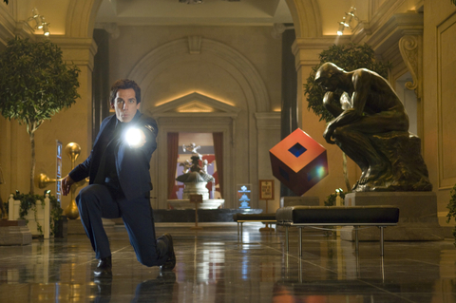
Explorons votre muséé
Votre espace est un musée

Slide 84
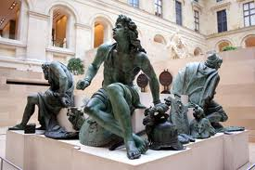
Votre musée est rempli d‘objets
structures,
formes,
Personnes,
animaux,
objets,
culture,
nature

Slide 85
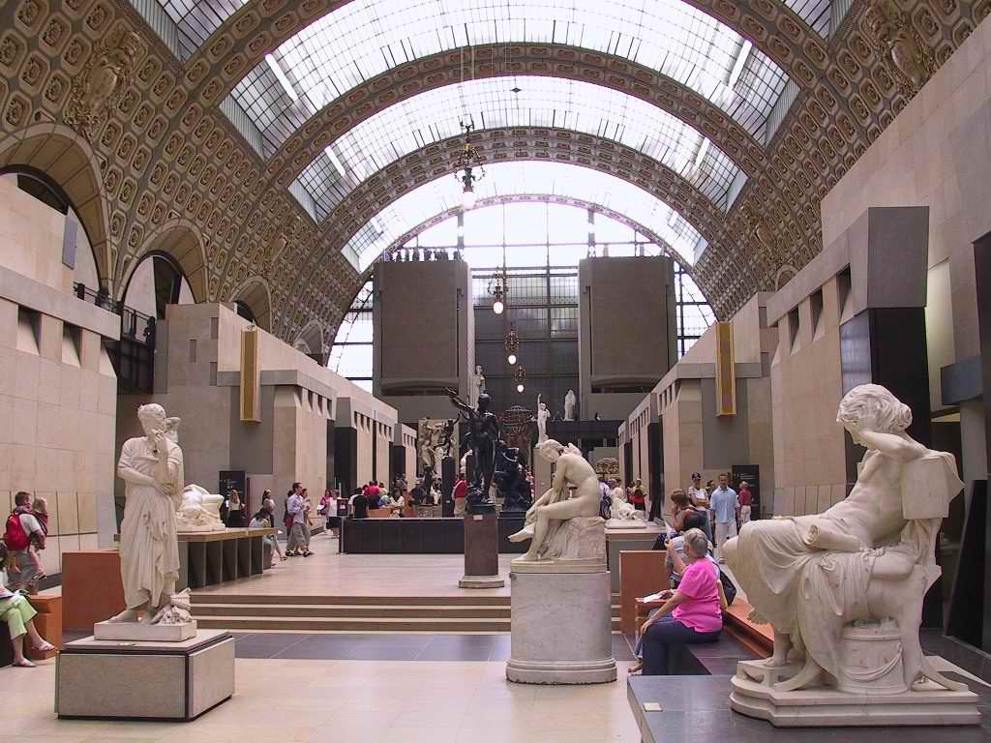
représentations des personnes et objets en 3d
Votre espace est un musée

Slide 86
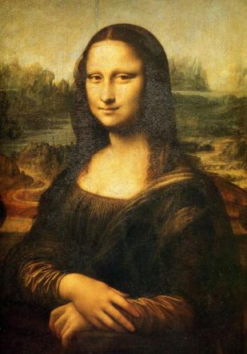
Certains sont magnifiques
Votre espace est un musée

Slide 87
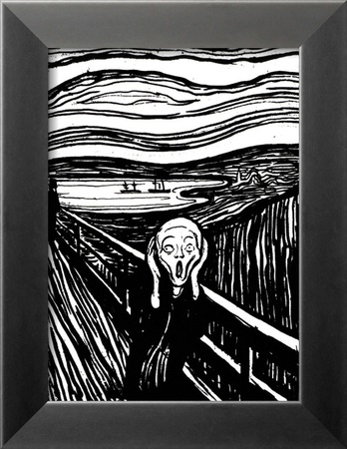
Certains sont menaçants
Votre espace est un musée

Slide 88
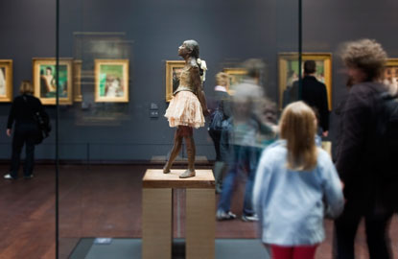
vous réagissez à ces représentations, comme si c‘était des objets réels
Votre espace est un musée

Slide 89
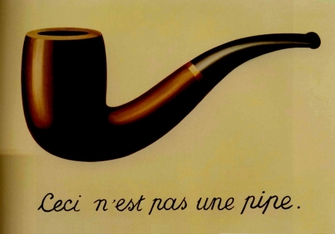
Ceci n‘est pas une pipe
la trahison des images
René Magritte

Slide 90
En fait, vous réagissez aux représentations: perceptions gelées, fantasmes, introjets, formes-pensée
Votre espace est un musée

Slide 91
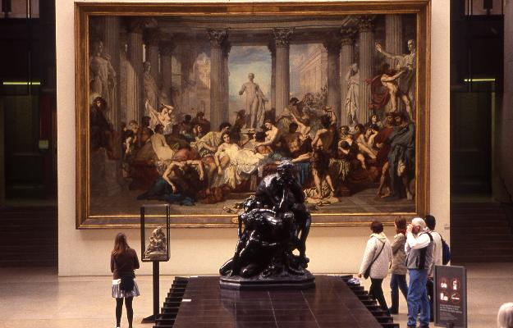
Vous pouvez libérer tout votre espace
Votre espace est un musée

Slide 92
Libérer votre espace
laissez le passé derrière vous, neutralisez un souvenir

Slide 93
Devenez-vous curieux de découvrir comment Vous pouvez fluidifier votre énergie vitale avec des mots?
Explorons ceci maintenant!

Slide 94

Trouvez un souvenir douloureux
Quelque chose qui vous dérange, vous perturbe,
Pas trop dramatique:
4-7 sur une échelle de 0-10

Slide 95

Notes:
Trouvez un souvenir douloureux
Démo de groupe ou individuelle

Slide 96
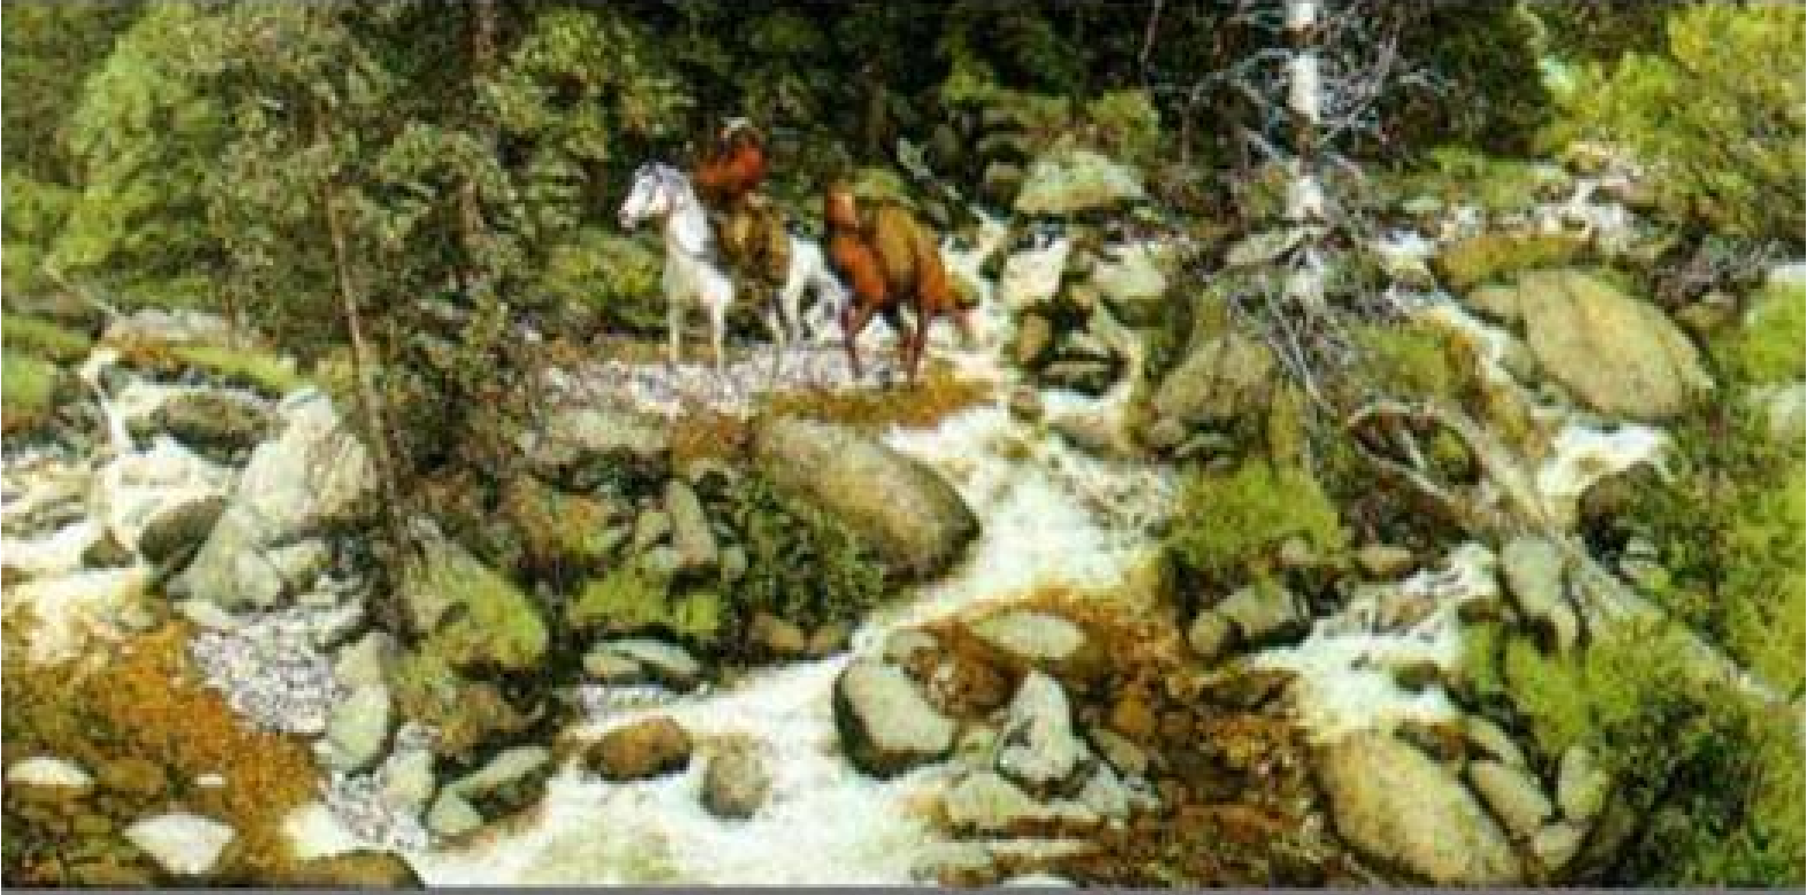
LA Procédure

Slide 97
7 aspects DU CHANGEMENT ACCOMPAGNÉ
(Lammers, 2008)
1 Créer une alliance d’apprentissage positif - contacter
2 Accéder à l’information du client– demander
3 Identifier les problèmes à résoudre – identifier
4 Informer sur la nature du changement – éduquer
5 Evaluer l’expérience et ses déclencheurs – ajuster
6 Travailler les expériences et événements – résoudre
7 Réévaluer et intégrer le changement – En avant !
Notes:
Contact, inquire, contract, teaching, focusing, process, going home
7 Create a compelling future

Slide 98
TRAITEMENT par la logosynthese®
La Logosynthèse permet aux clients de dissoudre les formes d’énergie figée, de libérer leur espace personnel de toute énergie étrangère ainsi que d’en percevoir les limites
Clients
  Récupérer leur propre énergie des formes-pensée limitantes et destructrices et la ramener à sa juste place en Eux
  Enlever l’énergie des autres de ces formes-pensée, de leur corps et leur espace personnel.
  Récupérer toute leur énergie imbriquée dans leurs réactions à ces formes-pensée et la ramener à sa juste place en Eux
Cette résolution des formes-pensée permet aux clients d’activer leur intention créatrice et de reconnaître leur raison de vivre – le Soi Réel, Essence vivante
Notes:
Logosynthese ist in gängigen Beratungsstrukturen eingebettet

Slide 99
LA Procédure
La procédure de la Logosynthèse est une série structurée d’interventions dans le contexte d’une alliance de travail
Avec le temps, les clients peuvent apprendre à l’appliquer par eux-mêmes
Après s’être centré sur un problème, le client passe par des cycles de trois phrases chacuns
Chaque phrase est suivie par une période de traitement avec un moment prévu pour le feedback seulement en cas de nécessité (l‘idéal est d‘attendre la fin des trois phrases)
La procédure est répétée aussi souvent que nécessaire jusqu’à ce que
  la détresse soit suffisamment réduite
  le problème présenté soit résolu
  la séance se termine
Notes:
Der Belastung durch das Symptom. Oder bis das Symptom verschwindet
Manchmal löst das Symptom sich ganz auf…

Slide 100
APPLICATION DE LA LogosynthèsE
Emotions, symptômes physiques, croyances et pensées peuvent mener à la souffrance
Les gens souffrent en réaction à des formes d’énergie figée dans leur corps ou leur espace personnel
  Une dissociation de second ordre essaie d’éviter la souffrance
En Logosynthèse, on s’occupe directement et on active les expériences douloureuses pour résoudre la souffrance

Slide 101
LA Procédure
Accéder et se centrer sur un problème par les méta-questions A et B
Formuler une phrase
Faire répéter la phrase par le client
  Soutenir cela activement – par petits morceaux
Confirmer, soutenir en informant
  Faire une pause, se relaxer, observer, laisser les mots faire le travail
Répéter la phrase si nécessaire
  Laisser le client observer les changements et s’observer (accompagnateur)
Réétablir le contact pour un instant
Continuer avec la phrase suivante

Slide 102
Méta-Questions
Les Méta-questions A et B nous aident à évaluer l’état du client :
A. COMMENT SOUFFREZ-VOUS ?
  Cette question évalue les symptômes et la détresse du client – avec la possibilité de diagnostiquer exactement les changements
B. QU’EST-CE QUI VOUS FAIT SOUFFRIR ?
  Cette question explore les formes gelées des personnes et objets dans l’espace personnel du client, ce qui déclenche la détresse des clients
Le traitement commence par la résolution des déclencheurs
Notes:
A les ressentis de souffrance
B les situations précises imagées qui déclenchent

Slide 103
Meta-Questions
Les méta-questions ne sont pas posées directement
L’accompagnateur avance avec précaution vers les réponses
A la fin de l’étape du centrage, vous connaîtrez
  Les détails exacts de la souffrance et de la détresse sur une échelle de 0 à 10 ou la force des croyances
  Les détails exacts de la forme figée qui déclenche le problème
Et seulement après cela, vous utiliserez les phrases

Slide 104
Méta-Question A
COMMENT souffrez- vous ?

Slide 105
Méta-Question A
La méta-question A identifie le type et le degré de souffrance : COMMENT souffrez-vous ?
Comment la personne souffre-t-elle physiquement ou émotionnellement ?
  Douleur, pression, chaleur, froid, tension ?
  Peur, chagrin, honte, colère, dépression ?
Quelles croyances et pensées renforcent la souffrance ?
Quelle est l’intensité de la détresse causée par les symptômes ?
  Sur une échelle SUD de 0 à 10 ?
Vous devez évaluer la souffrance en détails pour évaluer les changements effectifs au cours du traitement par Logosynthèse
Notes:
Das Vermeiden der ANP führt längerfristig ui grösserem Leiden: Sucht, Isolation
ƒ(VAKO) Dissociation / introject
Objekte bedeutet sowohl Materiell als metaforisch Aspekte von Ereignisse, z.B. Glaubenssätze, Gedanken oder Emotionen

Slide 106
échelles SUD
Le client identifie un souvenir dérangeant, une situation stressante ou une croyance négative
Avant et après la séquence de traitement, demandez :
  A quel point ce problème est-il dérangeant sur une échelle de 0 à 10 ?
0 correspond à : pas dérangeant du tout
10 correspond à : extrêmement dérangeant
  Il n’y a pas de 11
Visualisez les problèmes et niveaux, afin que le client puisse suivre le processus
Les échelles SUD sont utilisées pour la détresse causée par les symptômes, par pour leur intensité
Notes:
106
Man kann mit der 11 aber spielen…
Hier ein Beispiel eine Katastrophe oder ein Missgeschick bearbeiten. Mit den neuen Sätzen

Slide 107
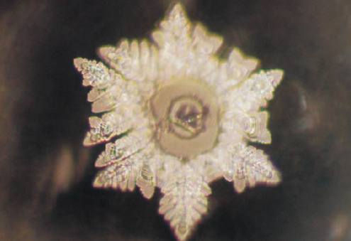
démonstration
méta-
question A:
cComment souffrez-vous?
Echelle SUD
Les phrases
Notes:
107

Slide 108
Méta-Question B
QU’EST-CE QUI VOUS FAIT souffrir?

Slide 109
Méta-Question B
L’Essence ne souffre pas, votre Soi Réel ne souffre pas
  Votre énergie de vie circule
Les gens souffrent en réaction à des déclencheurs archaïques
Vous pouvez identifier la nature du déclencheur en posant la Méta-Question B : QU’EST-CE QUI VOUS FAIT souffrir ?
Les déclencheurs sont des formes énergétiques figées dans l’espace personnel de la personne, parfois dans le corps
  Mesurés par la distance, la direction et l’intensité
  Perçus comme visuels, auditifs, kinesthésiques ou olfactifs
  Perçus en tant que souvenirs, fantasmes, symboles ou autres formes

Slide 110
LES PHRASES
Récupérer, Enlever, Récupérer l’énergie

Slide 111
LA Procédure DE BASE
Après que la personne ait évalué le déclencheur X et ses réactions à celui-ci, elle est invitée à prononcer les trois phrases
Ces phrases font le travail
Elles
  Récupèrent l‘énergie de la personne des ces formes gelées de (la personne, l‘objet, l‘évènement, le lieu) X
  enlèvent l‘énergie de la forme gelée de (la personne, l‘objet, l‘événement, le lieu) X qui n‘appartient pas à la personne
  Récupèrent l‘énergie de la personne imbriquée dans les réactions accumulées à la forme gelée X (la personne, l‘objet, l‘événement, le lieu

Slide 112
Les phrases
Les phrases sont prononcées par l’accompagnant et répétées telles quelles, sans effort, pathos ou emphase
  Aucune activité du cerveau frontal n‘est requise ni sollicitée
Après avoir dit la phrase, une pause dans le processus s’ensuit
  La durée dépend du processus
L’effet des phrases est souvent surprenant
  Tant pour le client que l’accompagnant
Notes:
Kein Hirnrinde oder FrontalhirneinSentence

Slide 113
PHRASE 1
Dans la Phrase 1, les clients récupèrent leur propre énergie de la forme figée de la perception X (personne, objet, événement ou lieu)
L’énergie récupérée est remise à sa juste place dans le Soi de la personne
Cette juste place est inconnue à la conscience de la personne, mais il suffit qu’elle prononce la phrase et la Puissance des Mots se manifestera :
  Une fois que vous prononcez le Mot „Magique“ …
Notes:
ƒ(VAKO) Energie immer singular, nicht plural

Slide 114
PHRASE 1
Prononcez la phrase en entier et laissez le client la répéter en petits morceaux:
J’ai une phrase pour vous :
  Je récupère toute mon énergie imbriquée dans (personne, objet, événement, lieu X ou aspects de cela) et la ramène à sa juste place en Moi
Attention:
  L’énergie en Logosynthèse est toujours au singulier
  Le client ne doit pas détenir le symptôme :
  pas de mon dans la description
  L’énergie n’est ni négative ni positive
Notes:
Muskeltest:
Wenn meine Finger sich öffnen, kann ich weitermachen
Erst in zweiter Instanz auf Reaktionen fokussieren

Slide 115
APRES LA PHRASE 1
Pause du processus
  Pause … relaxation … lâcher-prise … laisser faire le travail … observer …
Uniquement si nécessaire, permettez au client de partager très brièvement son vécu
  Que se passe-t-il maintenant ? Qu’est-ce qui vient ?
N’entamez pas de discussion, n’invitez pas à la réflexion, n’allez pas dans les émotions, et après que le client ait repris contact,
Continuez avec la phrase 2
Notes:
introject, nicht Reaktion

Slide 116
PHRASE 2
Dans la Phrase 2, le client enlève l’énergie des autres personnes et objets de la forme figée, la représentation du problème X
Cette énergie enlevée est envoyée là où elle doit être vraiment
Ce lieu n’est pas non plus accessible à la conscience normale
Notes:
ƒ(VAKO)

Slide 117
PHRASE 2
Prononcez la phrase en entier ensuite laisser le client la répéter en petits morceaux
J’ai une phrase pour vous :
  J’enlève toute énergie non-Moi liée à X (la forme figée d’une personne, objet, événement, lieu ou tout aspect de cela)
  de toutes mes cellules, de tout mon corps et de tout mon espace personnel,
  et je la renvoie là où elle doit vraiment être
Ne laissez pas le client enlever de sa propre énergie !
Notes:
Muskeltest:
Wenn meine Finger sich öffnen, kann ich weitermachen
Aus hier in erster Instanz auf die Gedankenform fokussieren, nicht auf das Symptom

Slide 118
Apres la phrase 2
Pause du processus
  Pause … relaxation … lâcher-prise … laisser faire le travail … observer …
N‘nvitez le client à partager brièvement son vécu que si nécessaire
  Que se passe-t-il maintenant ? Qu’est-ce qui vient ?
  Si de profondes émotions montent, laissez leur de l’espace mais ne commentez pas
  Continuez avec la phrase suivante
Laissez le client boire de l’eau s’il se sent nauséeux, somnolent, fatigué ou étourdi

Slide 119
PHRASE 3
Le pouvoir déclencheur de la forme figée X diminue en prononçant les Phrases 1 et 2
  L’introjection est résolue ou affaiblie, et le problème est neutralisé
La Phrase 3 récupère toute l‘énergie du client liée dans toutes les réactions accumulées à la forme figée X
L’énergie retrouvée est à nouveau remise à sa juste place dans le Soi du client
  La réaction est ainsi neutralisée
Notes:
ƒ(VAKO)

Slide 120
PHRASE 3
Prononcez la phrase entière et ensuite laissez le client la répéter en petits morceaux :
Voici une phrase pour vous :
  Je récupère toute mon énergie imbriquée dans toutes mes réactions à X (forme figée de personne, objet, événement, lieu – ou tout aspect de cela)
  et je ramène cette énergie à sa juste place en Moi
Notes:
Muskeltest:
Wenn meine Finger sich öffnen, kann ich weitermachen

Slide 121
APRèS LA PHRASE 3
Cette fois, après le processus, le client est invité à parler de ce qui s‘est passé
Vous comparez le nouvel état avec l‘état initial avant de demander:
  Qu‘est-ce qui est différent au niveau des formes maintenant?
    localisation, direction, VAKOG?
  Qu‘est-ce qui est différent dans les symptômes, la souffrance?
    Corps, émotions pensées, croyances, SUDs?
Après ceci, faite un nouveau tour de phrases ou la phase 6 est terminée

Slide 122
Le processus
Le processus se termine quand la personne a intégré la matière
Vous le constaterez
  Quand le client recommence à parler
  Au travers de signaux non-verbaux
    Contact visuel, non-verbal, langage du corps
  Au travers de votre propre contre-tranfert
  – relaxation, ouverture, respiration approfondie
Notes:
Muskeltest? In Level II lernen Sie noch etwas mehr…

Slide 123
Le processus
Si nécessaire, les phrases sont répétées quand la concentration du client faiblit ou s‘il est distrait
Si cela se produit souvent
  Renforcer la relation de travail
  Faites compter le client à l‘envers de 39-17
  Faites muser un air à votre client pour distraire le cerveau gauche

Slide 124

APRèS LA PHRASE 3
Si le client semble fatigué, décentré ou irrité :
Boire de l’eau !
Notes:
Oft ist alles einfach weg…

Slide 125

PHRASE 4
Si la personne atteint un état ressource après un ou plusieurs cycles, vous proposez la Phrase 4, qui est le glaçage du gâteau :
J‘harmonise tous mes systèmes à cette nouvelle prise de conscience
4
Notes:
Auf mein jetziges Bewusstsein ab

Slide 126
APRèS LE TRAITEMENT: éTAPE 7
La dernière étape est une intégration cognitive
Dans cette étape, vous pouvez résumer, paraphraser, clarifier, connecter et interpréter
  Autant que vous voulez
Le client doit maintenant trouver des mots pour son nouvel état, une nouvelle perspective sur la vie et le comparer à l’état d’avant le processus – avec votre aide
A toute étape, de nouveaux problèmes peuvent émerger
Si rien de neuf ne fait surface, passez à la futurisation

Slide 127
MISE EN PraTIQUE DE LA Procédure
Trois/quatre rôles, trois/quatre créneaux de temps, un rôle par créneau
  Client, Accompagnateur, Coach, Greffier
Client
  Amène un problème personnel
Accompagnateur
  Travaille avec le client
  Peut demander une pause et discuter du processus avec le Coach
Coach
  Gère l’application exacte de la procédure de base
  Peut intervenir auprès de l’Accompagnateur pour le corriger – sans intervention directe
Greffier
  Note le protocole avec toutes les étapes et les phrases pour analyse et discussion par la suite

Slide 128
Les trois phrases
Je récupère toute mon énergie imbriquée dans
(forme figée de cette personne, cet objet, cet événement, ce lieu) X
et la ramène à sa juste place en Moi
J’enlève toute énergie non-Moi liée à
(la forme figée d’une personne, objet, événement, lieu) X
de toutes mes cellules, de tout mon corps et de mon espace personnel,
et je la renvoie là où elle doit vraiment être
Je récupère toute mon énergie imbriquée à toutes mes réactions vis-à-vis de (forme figée de personne, objet, événement, lieu) X
et la ramène à sa juste place en Moi
Pensez à bien identifier les déclencheurs et les réactions avant d‘utiliser les phrases!

Slide 129
Comment la logosynthèse agit-elle?
Un système pour guérir, grandir et se développer

Slide 130
Le mécanisme de la Logosynthèse est sans âge:
La puissance des Mots
Comment la logosynthèse agit-elle?

Slide 131


Slide 132
Le pouvoir des mots est le pouvoir le plus ancien dans l‘histoire de l‘humanité
Comment la logosynthèse agit-elle?

Slide 133
Dans les traditions spirituelles, le pouvoir des mots est à l‘origine de la création
Comment la logosynthèse agit-elle?

Slide 134

er zij licht
Et la lumière fut
genesis 1

Slide 135
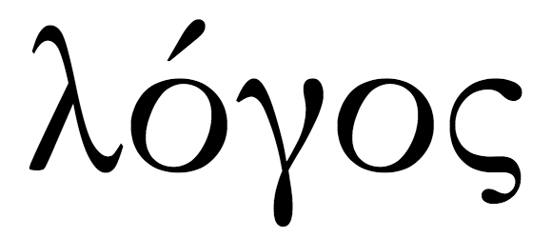

Slide 136
Les mots : puissance manifestée
Les mots et les phrases ont un pouvoir actif et manifestant au-delà de leur contenu
Dans les traditions spirituelles et en étymologie, il y a de nombreux liens entre le terme qui désigne le “mot” et les termes “création”, “développement”, “changement” ou “action” :
  En grec: arche (commencement)
  et logos (mot, sens, hypothèse)
  En allemand : Wort (mot) et werden (devenir)
  En allemand sagen (dire) et Segen (bénédiction)
  En néerlandais zin (phrase) and zin (sens)

Slide 137
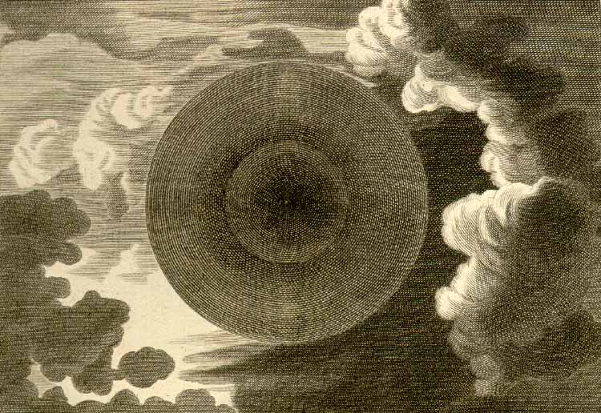
Les mots créent
Dans les traditions religieuses et spirituelles, les mots du Divin on le potentiel de créer, de manifester
Les mots focalisent
sur l’intention de
Celui qui parle et
son désir de créer

Slide 138
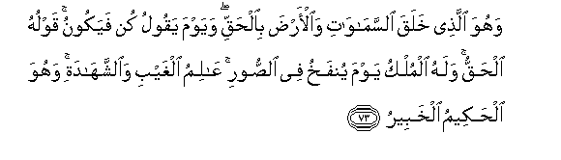
Dieu crée avec les mots
L’ancien Testament: Genèse (1,3):
  Et Dieu dit :
  “Que la lumière soit”, et la lumière fut.
Le nouveau Testament : évangile selon Saint Jean (1,1):
  Au commencement était le Verbe
  et le Verbe était avec Dieu
  et le verbe était Dieu.
Le Coran (6,73):
  Si Allah décide de quelque chose,
  Il dit simplement “C’est”,
  et cela se manifeste.
Notes:
For as the heavens are higher than the earth, so are my ways higher than your ways, and my thoughts than your thoughts.
Jesaja 55, 10-11:
For as the rain cometh down, and the snow from heaven, and returneth not thither, but watereth the earth, and maketh it bring forth and bud, that it may give seed to the sower, and bread to the eater, so shall my word be that goeth forth out of my mouth:
it shall not return unto me void, but it shall accomplish that which I please, and it shall prosper in the thing whereto I sent it. Johannes 1,1 is ook
St. John, 1,1 is also in the Vedas.

Slide 139

Jean 1,1
Au commencement était le Verbe

Slide 140
Le pouvoir des mots chez les gens
Dans les traditions, le pouvoir des mots n’est pas limité aux dieux:
  Malédictions et bénédictions
  Soigner une verrue
  Faire fuir un scorpion
  vaudou
  hypnose, suggestions, training autogénique
  Abracadabra est Araméen
  Abracadabra – Je crée en parlant
Notes:
In der Psychotherapie wird das Wort in diesem Sinne bisher nicht eingesetzt, bei meinem Wissen

Slide 141


Slide 142
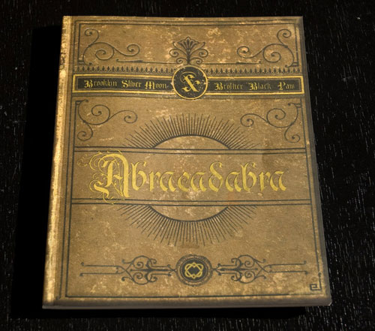
Ik
Je crée en parlant

Slide 143
La logosynthèse applique le pouvoir des mots avec l‘aide de phrases spécifiques pour rétablir le flux de notre énergie vitale
Comment la Logosynthèse agit-elle?

Slide 144
Il suffit de dire ces phrases, et…
…le pouvoir des mots agit, immédiatement, au-delà de la raison
Comment la Logosynthèse agit-elle?

Slide 145

Ainsi, vous pouvez traiter des clients ayant des traumas, phobies, croyances limitantes, addictions et chagrin, vous pouvez aussi vous traiter Vous-même
Comment la Logosynthèse agit-elle?

Slide 146
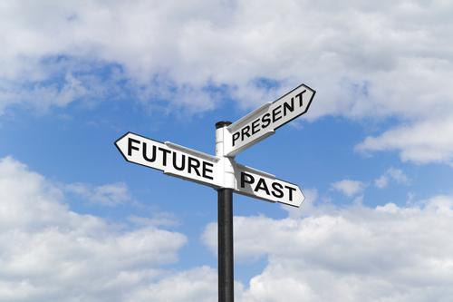
La logosynthèse pour le passé et le futur
L‘énergie et le temps

Slide 147
le passé et le futur existent seulement comme des perceptions emmagasinées et des attentes, fantasmes de l‘ énergie statique, gelée
L‘énergie et le temps

Slide 148
Votre énergie peut geler dans des représentations du passé et du futur
L‘énergie et le temps

Slide 149
des perceptions emmagasinées contiennent tout ce que vous avez vu, entendu, ressenti, gouté ou senti à certains moments dans le temps: les souvenirs
L‘énergie et le temps

Slide 150
Les fantasmes décrivent: ce qui aurait pu être comment cela aurait du être comment cela peut être comment cela sera comment cela serait comment cela devrait être
fantasmes,
imagination,
Convictions, croyances,
attentes

Slide 151
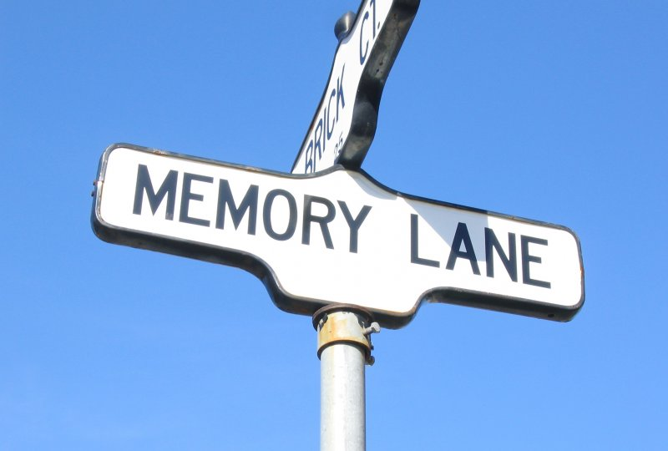
L‘énergie peut être gelée dans un passé douloureux: traumas, souvenirs perturbants
-

Slide 152
L‘énergie peut être gelée dans un passé positif: regrets, nostalgie
+

Slide 153

L‘énergie peut être gelée dans un futur positif: illusions, souhaits, désirs, rêves, espoirs, attentes
+

Slide 154
L‘énergie peut être gelée dans un futur négatif: peurs, paniques, anticipation anxieuse, appréhensions
-

Slide 155

L‘énergie peut geler dans des tâches inachevées: échecs , ambitions
-

Slide 156
Le changement guidé rétablit le flux, ramène l‘énergie à sa juste place
Psychanalyse
AT, gestalt
Thérapie cognitive,
hypnotherapie
psychosynthèse
logosynthèse

Slide 157
Le résultat : trouver du sens
Le sens de la Vie
Le sens de Votre vie

Slide 158
Vous apprenez à atteindre votre essence, votre soi supérieur
Le sens de la Vie

Slide 159
La logosynthèse pour le futur
Laissez vos peurs derrière vous

Slide 160

Trouvez quelque chose qui vous fait peur
Quelque chose qui vous fait peur, pas trop dramatique:
4-7 sur une échelle de 0-10

Slide 161
Notes:
Travail de groupe

Slide 162

La Logosynthèse avec des croyances limitantes
Nous avons besoin de croyances car nous voulons comprendre le monde

Slide 163
Trouvez une croyance qui bloque votre développement
Quelque chose que vous savez faux mais qui pourtant revient encore et encore

Slide 164
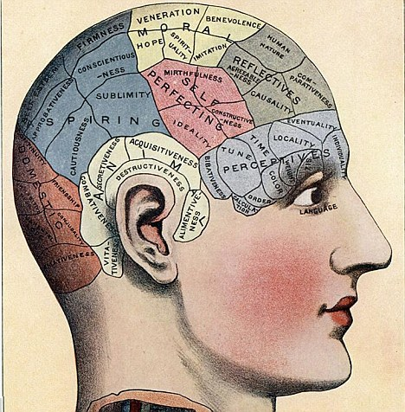
storende overtuigingen
Personne ne m‘aime…
Je n‘y arriverai jamais…
Je ne serai plus jamais heureux…
Trouvez une croyance limitante

Slide 165
Force de cette croyance
Quelle est la force de cette croyance sur une échelle de
0 – – – – – – – – 10?
0: pas vrai du tout 10: tout-à-fait vrai
Notes:
Notiz machen auf Flipchart, tesammen zählen

Slide 167
Force de cette croyance
Quelle est la force de cette croyance maintenant sur une échelle de
0 – – – – – – – – 10?
0: pas vrai du tout 10: tout-à-fait vrai
Notes:
Notiz machen auf Flipchart, tesammen zählen

Slide 168
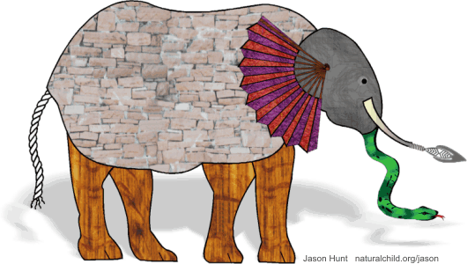
Les sept aveugles
Notes:
Tale of the seven blind men who went to India to see the elephant. One bumped into the side of the elephant and said that the elephant was like a wall. Another one grabbed its ear and thought the elephant was like a leaf. A third found its tail and thought it was like a rope. By the time all seven had observed the elephant, they had seven different views of what the elephant was!
Some people think that Gestalt therapy is healing, others think of transactional analysis as the way to heal, NLP thinks it does. They’re all right. Other people think healing is based on suggestion, you may be right. If you think healing is a spiritual process, you're spot on.
Logosynthesis might show you the elephant, be prepared!

Slide 169
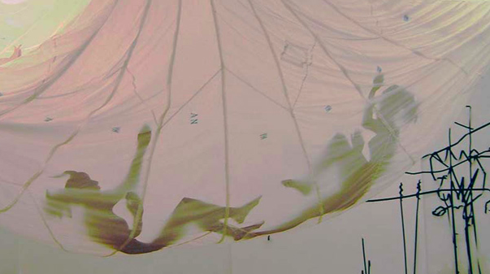
Le 11 Janvier 2005
Notes:
Die wichtigste Entdeckung in der Entwicklung der Logosynthese fand in einer psychotherapeutischen Sitzung statt mit einer Klientin, die wir Karla nennen werden. Nach einem Treppensturz war sie traumatisiert, mit einer totalen Amnesie für den Hergang dieses Ereignisses, noch sechs Jahre nach dem Sturz. Nebst einer tiefen Verunsicherung und verschiedenen Körpersymptomen zeigte sie eine merkwürdige räumliche Desorientierung: Wenn sie einen Schlüssel in ein Schloss stecken wollte, suchte ihre Hand das Schlüsselloch etwa 20 Zentimeter rechts vom physikalischen Schlüsselloch. Der Körper, womit sie die Umgebung wahrnahm, war also an einem anderen Ort als ihr physischer Körper. In ihrem Schweizer Dialekt beschrieb Karla diesen Zustand als «neben den Schuhen». Als ich diese Beschreibung wörtlich nahm, und sie bat, den verschobenen Energiekörper zurück in ihren physischen Körper zu führen, reagierte sie zuerst mit heftiger Angst. Als sie sich doch auf die Vorstellung einliess, geriet sie in heftige körperliche und emotionale Aufregung. Dies dauerte etwa eine Viertelstunde. Als sie sich beruhigte, war sie zum ersten Mal fähig zu einer genauen Schilderung der Ereignisse vor sechs Jahren. Sie beschrieb genau, wie sie am frühen Morgen von einem eiligen Passanten eine Bahnhoftreppe hinunter gestossen wurde und minutenlang auf dem Boden liegen blieb, erstarrt vor Kälte und Schrecken.
Die energetischen Strukturen existieren also im Raum, sowohl die dissoziierten Zustände als die Introjekte. In einer anderen Sitzung mit Karla beschrieb sie ihre Angst für eine kommende Untersuchung. Es stellte sich schnell heraus, dass die Angst hervorgerufen wurde durch ein Introjekt eines Professors, der sie bei einer früheren Untersuchung sehr grob behandelt hatte. Die kommende Untersuchung rief das erstarrte energetische Konstrukt des Professors auf einer kurzen Distanz von ihrem linken Ohr hervor. Als ich sie bat, das Bild des Professors aus ihrem persönlichen Raum zu entfernen, verschwand die Angst vor der neuen Untersuchung sofort, und diese verlief ohne weitere Probleme.

Slide 170
Essence et nos quatre axiomes
Chaque personne nait avec une puissance infinie, face à laquelle toute puissance terrestre n‘a aucune importance
Notes:
Each person is born with an infinite power,
Agianst which each earthly power has no significance
Neville Goddard

Slide 171
êTRE ET Connaître
Essence
Nous sommes un corps – matériel
  Notre corps physique nous permet de combler nos besoins biologiques
    survie
  Nous pouvons connaître ce corps par des méthodes empiriques, en tant que matière ou en tant qu’interaction entre matière et énergie
Nous sommes une conscience – logiciel
  Nous rassemblons et traitons de l’information à partir de nos sens afin d’atteindre nos objectifs dans le temps et l’espace
    compétence
  Nous pouvons connaître ce système par des moyens rationnels

Slide 172
êTRE ET CONNAÎTRE – Essence
Nous sommes Essence – les usagers d’un corps et d’une conscience
  Nous existons au-delà de l’espace et du temps,
  nous développant à l’infini
  Nous nous manifestons en tant que Soi (ou Moi supérieur) par l’intention créative – avec un but
  Nous pouvons connaître l’Essence par :
    La méditation et la contemplation
    La peinture, la musique, le théâtre, la danse, le cinéma
    Les relations, le travail, le sport, le sexe
    Les thérapies, le coaching

Slide 173
LES 4 HYPOTHèSES
Les 4 Hypothèses de la Logosynthèse :
  La perte de la conscience de notre Essence et de la raison de notre existence dans ce monde nous mène à la souffrance
  Notre conscience de l’Essence est réduite par des parts figées : perceptions, fantasmes et réactions
  Les parts figées sont plus des structures d’énergie rigides, dans l’espace, que des concepts abstraits
  La puissance des mots nous permet de dissoudre ces structures rigides et de libérer notre énergie pour les tâches de notre vie
Notes:
This is what we assume, the foundation of our thinking in Logosynthesis

Slide 174
Assimilation ET dissociation
La translation adéquate du monde extérieur
Notes:
Angleichung

Slide 175
LE SELF ORIGINEL
En Contact AVEC L‘ESSENCE…
limite du corps
NON-MOI
Soi
espace personnel
limite de l‘espace personnel
Notes:
Der persönliche Raum ist leer, und der Self ist ein biologischer Organismus der genährt und gepflegt werden muss

Slide 176

UN OBJET Non-MOI AppARAîT…
limite du corps
Soi
espace personnel
limite de l‘espace personnel

Slide 177
IL EST Représenté DANS L‘ESPACE
limite du corps
Soi
espace personnel
limite de l‘espace personnel

Slide 178
IL EST ASSIMILé ET DEVIENT UNE PARTIE DU CADRE DE Référence
limite du corps
objet neutre,
empreinte
Self
NON-MOI
espace personnel
limite de l‘espace personnel
Notes:
Das Objekt wird assimiliert. Es hilft, das Verständnis der Welt zu vergrößern.
Es ist Teil der Erfahrungswelt und ist nicht archaisch emotional besetzt

Slide 179

UN AUTRE OBJET Non-MOI ApparAîT
limite du corps
NON-MOI
Soi
espace personnel
limite de l‘espace personnel

Slide 180
… EsT Représenté
limite du corps
NON-MOI
Soi
espace personnel
limite de l‘espace personnel

Slide 181
… ET AUSSI ASSIMILÉ
limite du corps
NON-MOI
Soi
espace personnel
limite de l‘espace personnel
Notes:
Reaktionen auf diese assimilierte Objekte sind neutral
Das Bewusstsein, das wir mehr sind, bleibt erhalten

Slide 182

UN OBJET non-Moi apparaît…
limite du corps
Soi
espace personnel
limite de l‘espace personnel
Notes:
Dieses Objekt ist bedrohlich oder schmerzhaft
Es sprengt die Grenzen von dem, was das Kind bewältigen kann in dem Moment der Entwicklung.
Unterstützung bei der Integration der Erfahrung fehlt…

Slide 183
IL EST Représenté DANS L‘ESpace
limite du corps
Soi
espace personnel
limite de l‘espace personnel
Notes:
Es wird auch gespeichert, wie das positiv oder neutral besetzte Objekt. Es kann aber nicht verarbeitet, assimiliert werden.

Slide 184
IL NE PEUT PAS êTRE TRAITÉ …
limite du corps
Soi
espace personnel
limite de l‘espace personnel
Notes:
Es kann nicht verarbeitet werden, weil Unterstützung und Verständnis fehlt bei der Übersetzung von der göttlichen Natur ins irdische Lebenssystem

Slide 185
… ET DEVIENT UN OBJET éTRANGER
limite du corps
Introjection
Forme Figée
Soi
espace personnel
limite de l‘espace personnel
Notes:
Um den Fremdkörper herum bilden sich abwehrende Reaktionen.
Das Bewusstsein der Essenz geht an der Stelle im persönlichen Raum verloren.

Slide 186
Dissociation de premier plan
limite du corps
réaction figée, ressentant la douleur
forme figée, déclenchant la douleur
Soi
espace personnel
limite de l‘espace personnel
Notes:
UM das introject herum bildet sich ein Narbengewebe
Die dissoziierte Reaktion ist nicht auszuhalten

Slide 187
DissoCiation de second plan
limite du corps
réaction figée, évitant la douleur
réaction figée, ressentant la douleur
forme figée, déclenchant la douleur
Soi
espace personnel
limite de l‘espace personnel
Notes:
ANP und EP

Slide 188
AVEC LE TEMPS, la conscience du SOI originel est perdue
limite du corps
réaction figée, évitant la douleur
réaction figée, ressentant la douleur
forme figée, déclenchant la douleur
Körper
espace personnel
limite de l‘espace personnel
Personnalité Apparemment Normale
Personnalité Emotionnelle
Notes:
Musée intérieur

Slide 189
UNE IntrojectION EST ACTIVÉE
D2 réaction d‘évitement
limite du corps
capsule
du temps,
monde
figé
D1 réaction de douleur
forme figée
Soi
espace personnel
limite de l‘espace personnel
Notes:
Die Reaktionen sind fixiert – vermeidend oder emotional

Slide 190
Traitement par la Logosynthèse®
Limite du corps
D2, réaction figée, évitement de la douleur
D1, réaction figée, ressenti de la douleur
Forme figée, déclenchant la douleur
Soi
Espace Personnel
Limite de l‘espace personnel
Notes:
Der Vermeidende Teil muss im Prozess überflüssig werden, umgangen, durchbrochen werden
Dafür braucht es die Arbeitsbeziehung

Slide 191
Traitement par la Logosynthèse®
Limite du corps
D1, réaction figée, ressenti de la douleur
Forme figée, déclencheur de la douleur
Soi
Espace personnel
Limite de l‘espace personnel
Des formes et réactions gelées sont activées et désamorcées

Slide 192
TRAITEMENT PAR LA LogosynthèsE®
Limite du corps
Objet neutre - Empreinte
Réactions flexibles
SOI
Espace personnel
Limite de l‘espace personnel
L‘énergie du Soi Réel est libérée
Notes:
WIE MACHEN WIR DAS, IST DIE NÄCHSTE FRAGE
Aus der Suizidfantasie mit der Kugel wird die Gehirnwäsche mit der Wasserpistole

Slide 193
L'octogone Energétique
Ouvrir – Fermer
Guérison – Respect
Apprentissage – Volonté
Chagrin– Confiance
Notes:
Logosynthese fördert den Fluss

Slide 194
L’octogone Energétique
Futur
Volonté
Respect
Confiance
Ambition
Essence
Peur
Désir
Fermer
Attaque
Fuir
Ouvrir
Présence
Nostalgie
Trauma
Echec
Chagrin
Guérison
énergie liée
Apprentissage
énergie libre
Passé
Énergie potentielle
Notes:
Die Biologie gibt Vorgaben für den roten Bereich: Fight-Flight, Greed and immediate satisfaction John Naish Genug
Tussen rood en groen zit een spirituele ozonlaag
Drang: in TA praten we over drivers

Slide 195
L'Energie
en flux
Futur
Volonté
Respect
Confiance
Essence
Soi
Fermer
Ouvrir
Présent
Chagrin
Guérison
Apprentissage
free energy
potential energy
Passé
Notes:
In dieser Konstellation ist die Essenz im Kontakt mit dem Selbst permanent zugänglich und lenkt das Verhalten in der Welt. Die Persönlichkeit wird zu einem transparenten Fahrzeug für die Essenz (Almaas, 1999, 49). Das können wir Erleuchtung nennen.

Slide 196

Formation complémentaire en Logosynthèse
Certification pour praticien

Slide 197
Practicien En Logosynthèse
Critère d’admission
  Formation certifiée en psychiatrie, psychothérapie, conseil, supervision, coaching, analyse transactionnelle etc.
Formation de base en Logosynthèse
Logosynthèse Live
Seminaires de praticien:
  La Voie de la volonté
  La Voie du Lien
  La Voie du Courage
Supervision
Etudes de cas écrites

Slide 198
Formation en Logosynthèse
L’Institut de Logosynthèse
  Développe le modèle et la méthode
  Facilite la formation de professionnels
  Entretien un site web international avec une liste de praticiens et de formateurs
  www.logosynthesis.net
Vous pouvez rejoindre les groupes Facebook Logosynthèse:
  Logosynthesis
  Logosynthèse
  Logosynthese
  Logosynthese Nederlands
  Logosintesi

Slide 199

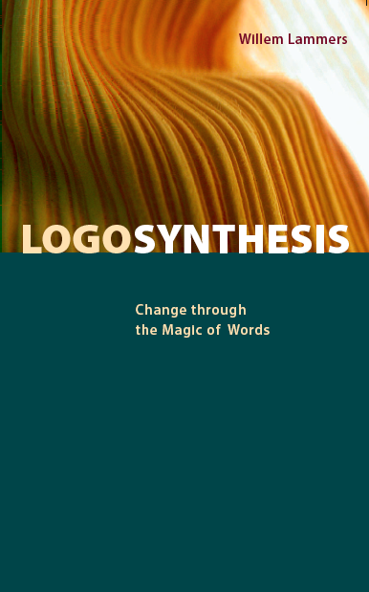
livres

Slide 200
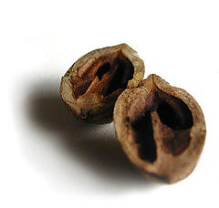
Logosynthèse en quelques mots
Nous sommes l‘énergie de Vie
L‘énergie de Vie est soit figée, gelée, soit fluide dans le flux
La dissociation est de l‘énergie de vie gelée, figée
L‘énergie fluide est non-locale
L‘énergie figée est gelée dans l‘espace
Si l‘énergie est figée, la vie est limitée et nous souffrons
La logosynthèse peut remettre de la fluidité dans l‘énergie figée

Slide 201
Retour au Programme
Introduction
La Logosynthèse dans son contexte
  Matière, énergie, information, conscience
  Une expérience
  Énergie de Vie – deux caractéristiques
Le processus
  Les méta-questions
  Le processus de base
Comment la Logosynthèse agit
Plus de théorie
  L’essence et les 4 axiomes
  Assimilation et dissociation
Formation et certification
Démonstrations, exercices, travail personnel

Slide 202
Vous voulez en savoir plus ? info@logosynthesis.net
Institut pour la Logosynthèse

